Slide 1
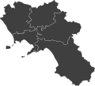
PRESENTAZIONE DEL PROGETTO DELLA SUPER-PIAZZA DI SALERNO PER L’EDIZIONE SPECIALE DELLA CAMPAGNA NAZIONALE
“IO NON RISCHIO”
09/10/2017_ CONFERENZA STAMPA «IO NON RISCHIO»_Palazzo di Città - Sala Giunta - Comune di Salerno

Slide 2
CHI PARTECIPA ALL’EDIZIONE SPECIALE DI INR 2017 SUPER-PIAZZA DI SALERNO
Gruppo Comunale di Altavilla Silentina
ANPAS – P.A. Il Punto di Baronissi
Gruppo Comunale di Baronissi
Gruppo Comunale di Battipaglia
Prociv Arci – Nucleo Protezione Civile Bellizzi Onlus di Bellizzi
Gruppo Comunale di Bellizzi
Gruppo Comunale di Campagna
Gruppo Comunale di Capaccio Paestum di Capaccio
Misericordie di Castel San Giorgio
Gruppo Comunale di Cava De’ Tirreni
Gruppo Comunale di Contursi Terme
Gruppo Comunale di Laureana Cilento
Amici Di Laviano di Laviano
P.C. Montesano Sulla Marcellana
Gruppo Comunale di Ogliastro Cilento
ANPAS – A.P.C. Gruppo Papa Charlie di Pagani
Salvamento di Pontecagnano Faiano
N.P.C. Roccapiemonte
Gruppo Comunale di Sala Consilina
Cri di Salerno
Gruppo Comunale di Salerno
F.A.T.A. San Pietro Altanagro
ANPAS – Croce Azzurra Città di Siano
Misericordie di Siano
Misericorie di Vallo Della Lucania
P.C. Vallo Di Diano
TOTALE N. 26 ORGANIZZAZIONI DI VOLONTARIATO DI PROTEZIONE CIVILE DA TUTTA LA PROVINCIA
09/10/2017_ CONFERENZA STAMPA «IO NON RISCHIO»_Palazzo di Città - Sala Giunta - Comune di Salerno

Slide 3
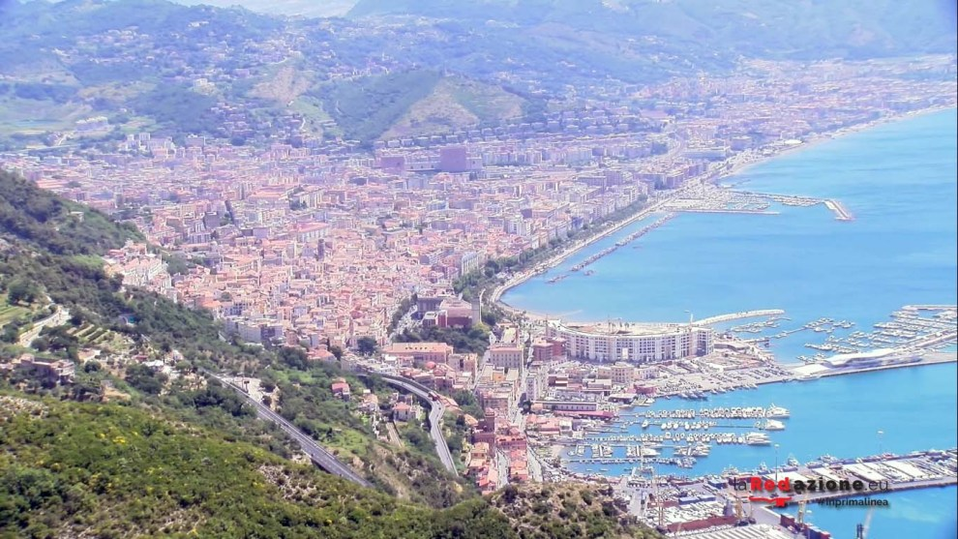
Piazza Mazzini
Corso V. Emanuele
Lungomare Trieste
Piazza Portanova
09/10/2017_ CONFERENZA STAMPA «IO NON RISCHIO»_Palazzo di Città - Sala Giunta - Comune di Salerno

Slide 4
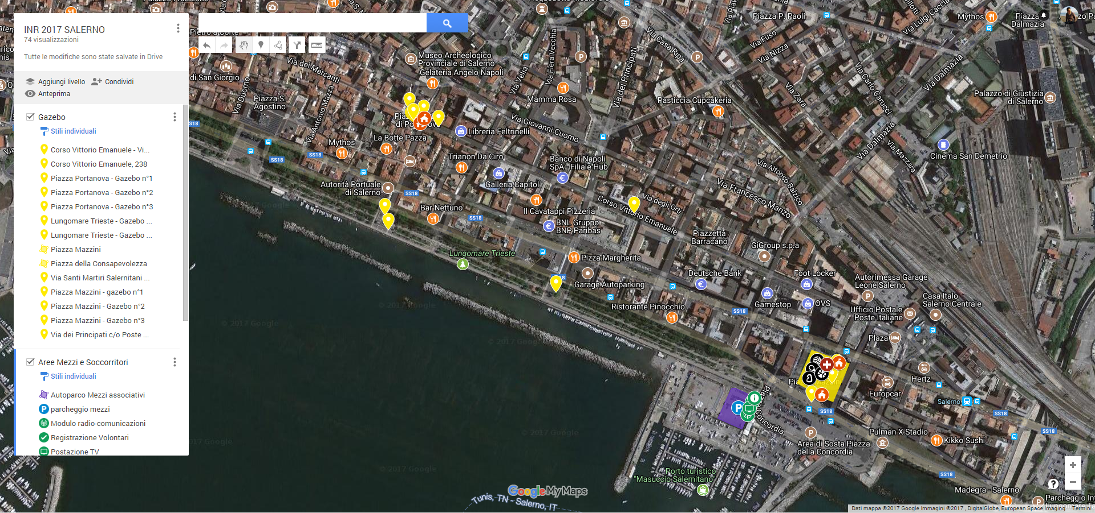
09/10/2017_ CONFERENZA STAMPA «IO NON RISCHIO»_Palazzo di Città - Sala Giunta - Comune di Salerno

Slide 5
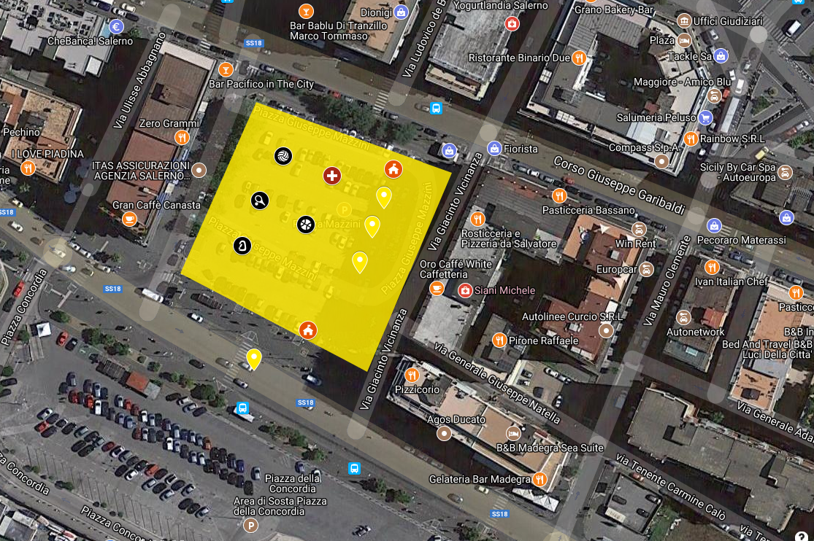
Esposizione dell’attrattiva (Moto Guzzi 500 della protezione civile di Roccapiemonte)
Intrattenimento ludico per i bambini (associazioni che si offrono gratuitamente di effettuare queste attività nell’arco della giornata)
partenza/arrivo caccia al tesoro conoscitiva dei rischi
Organizzazione/Partenza delle escursioni di trekking urbano
Autoparco per le associazioni
Modulo per il collegamento radiofonico e televisivo tra le piazze
09/10/2017_ CONFERENZA STAMPA «IO NON RISCHIO»_Palazzo di Città - Sala Giunta - Comune di Salerno

Slide 6
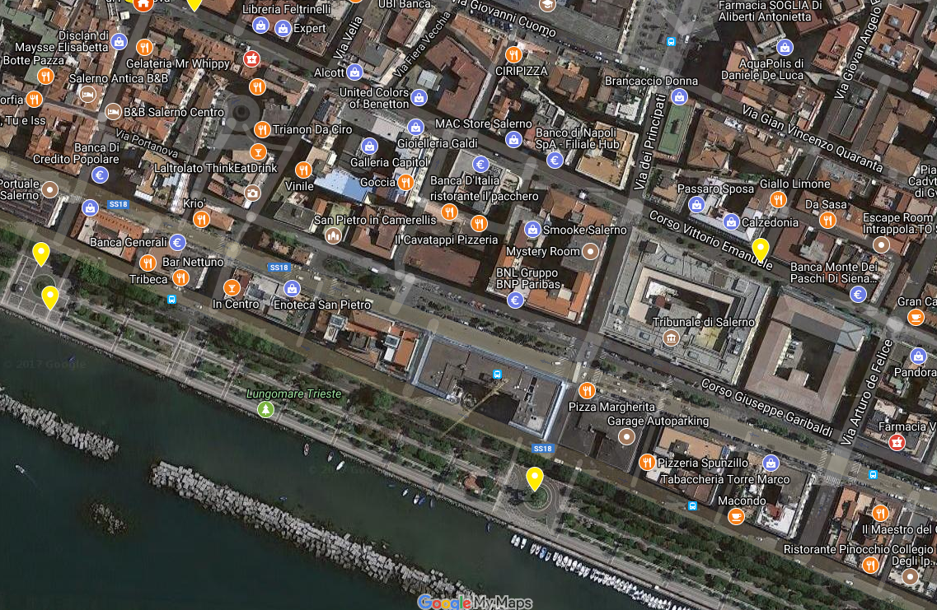
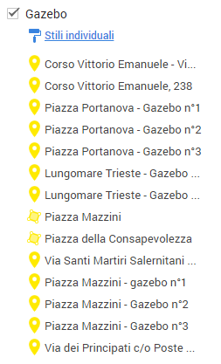
Lungo Corso v. emanuele II e il lungomare Trieste i volontari incontreranno i cittadini per parlare dei rischi naturali e di buone pratiche di protezione civile sotto i gazebo di «io non rischio» tematici
Ci saranno le varie tappe della caccia al tesoro .
E sarà illustrata la «linea del tempo provinciale» che unisce le varie associazioni provinciali in un unico repertorio di eventi
09/10/2017_ CONFERENZA STAMPA «IO NON RISCHIO»_Palazzo di Città - Sala Giunta - Comune di Salerno

Slide 7
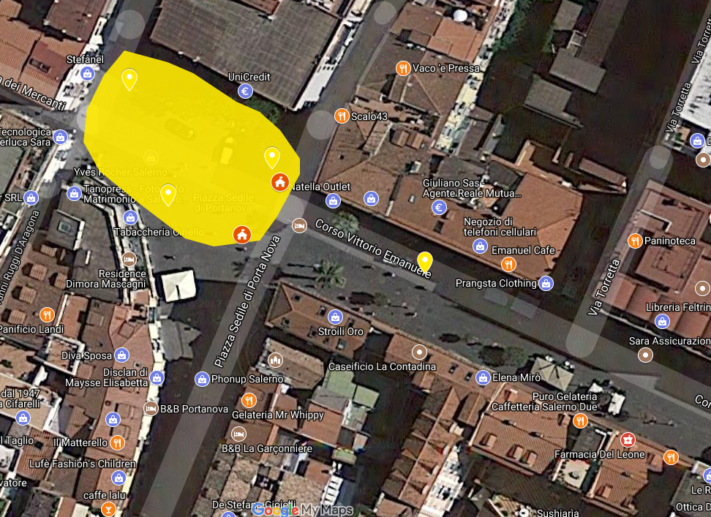
Piazza Portanova per un giorno diventa Piazza della Consapevolezza.
All’interno della piazza ci saranno:
area della memoria (documentazione storica archivio del Comune di Salernosull’alluvione del 54)
area della conoscenza (materiali conoscitivi forniti dal Dipartimento relativi alle nuove allerta meteo della protezione civile e ai sismabonus, e altro)
area della buone pratiche (i comunicatori che informano sulle buone pratiche con gazebo mono-rischio)
partenza/arrivo caccia al tesoro conoscitiva dei rischi
Organizzazione/Partenza delle escursioni di trekking urbano
09/10/2017_ CONFERENZA STAMPA «IO NON RISCHIO»_Palazzo di Città - Sala Giunta - Comune di Salerno

Slide 8
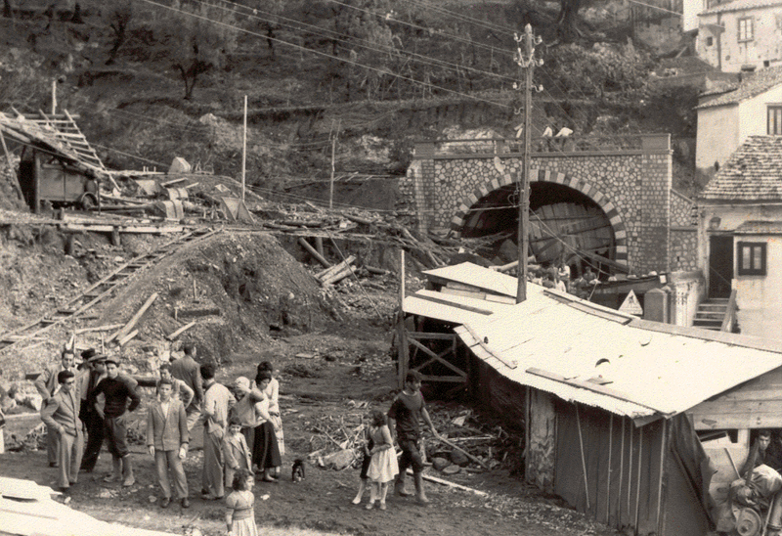
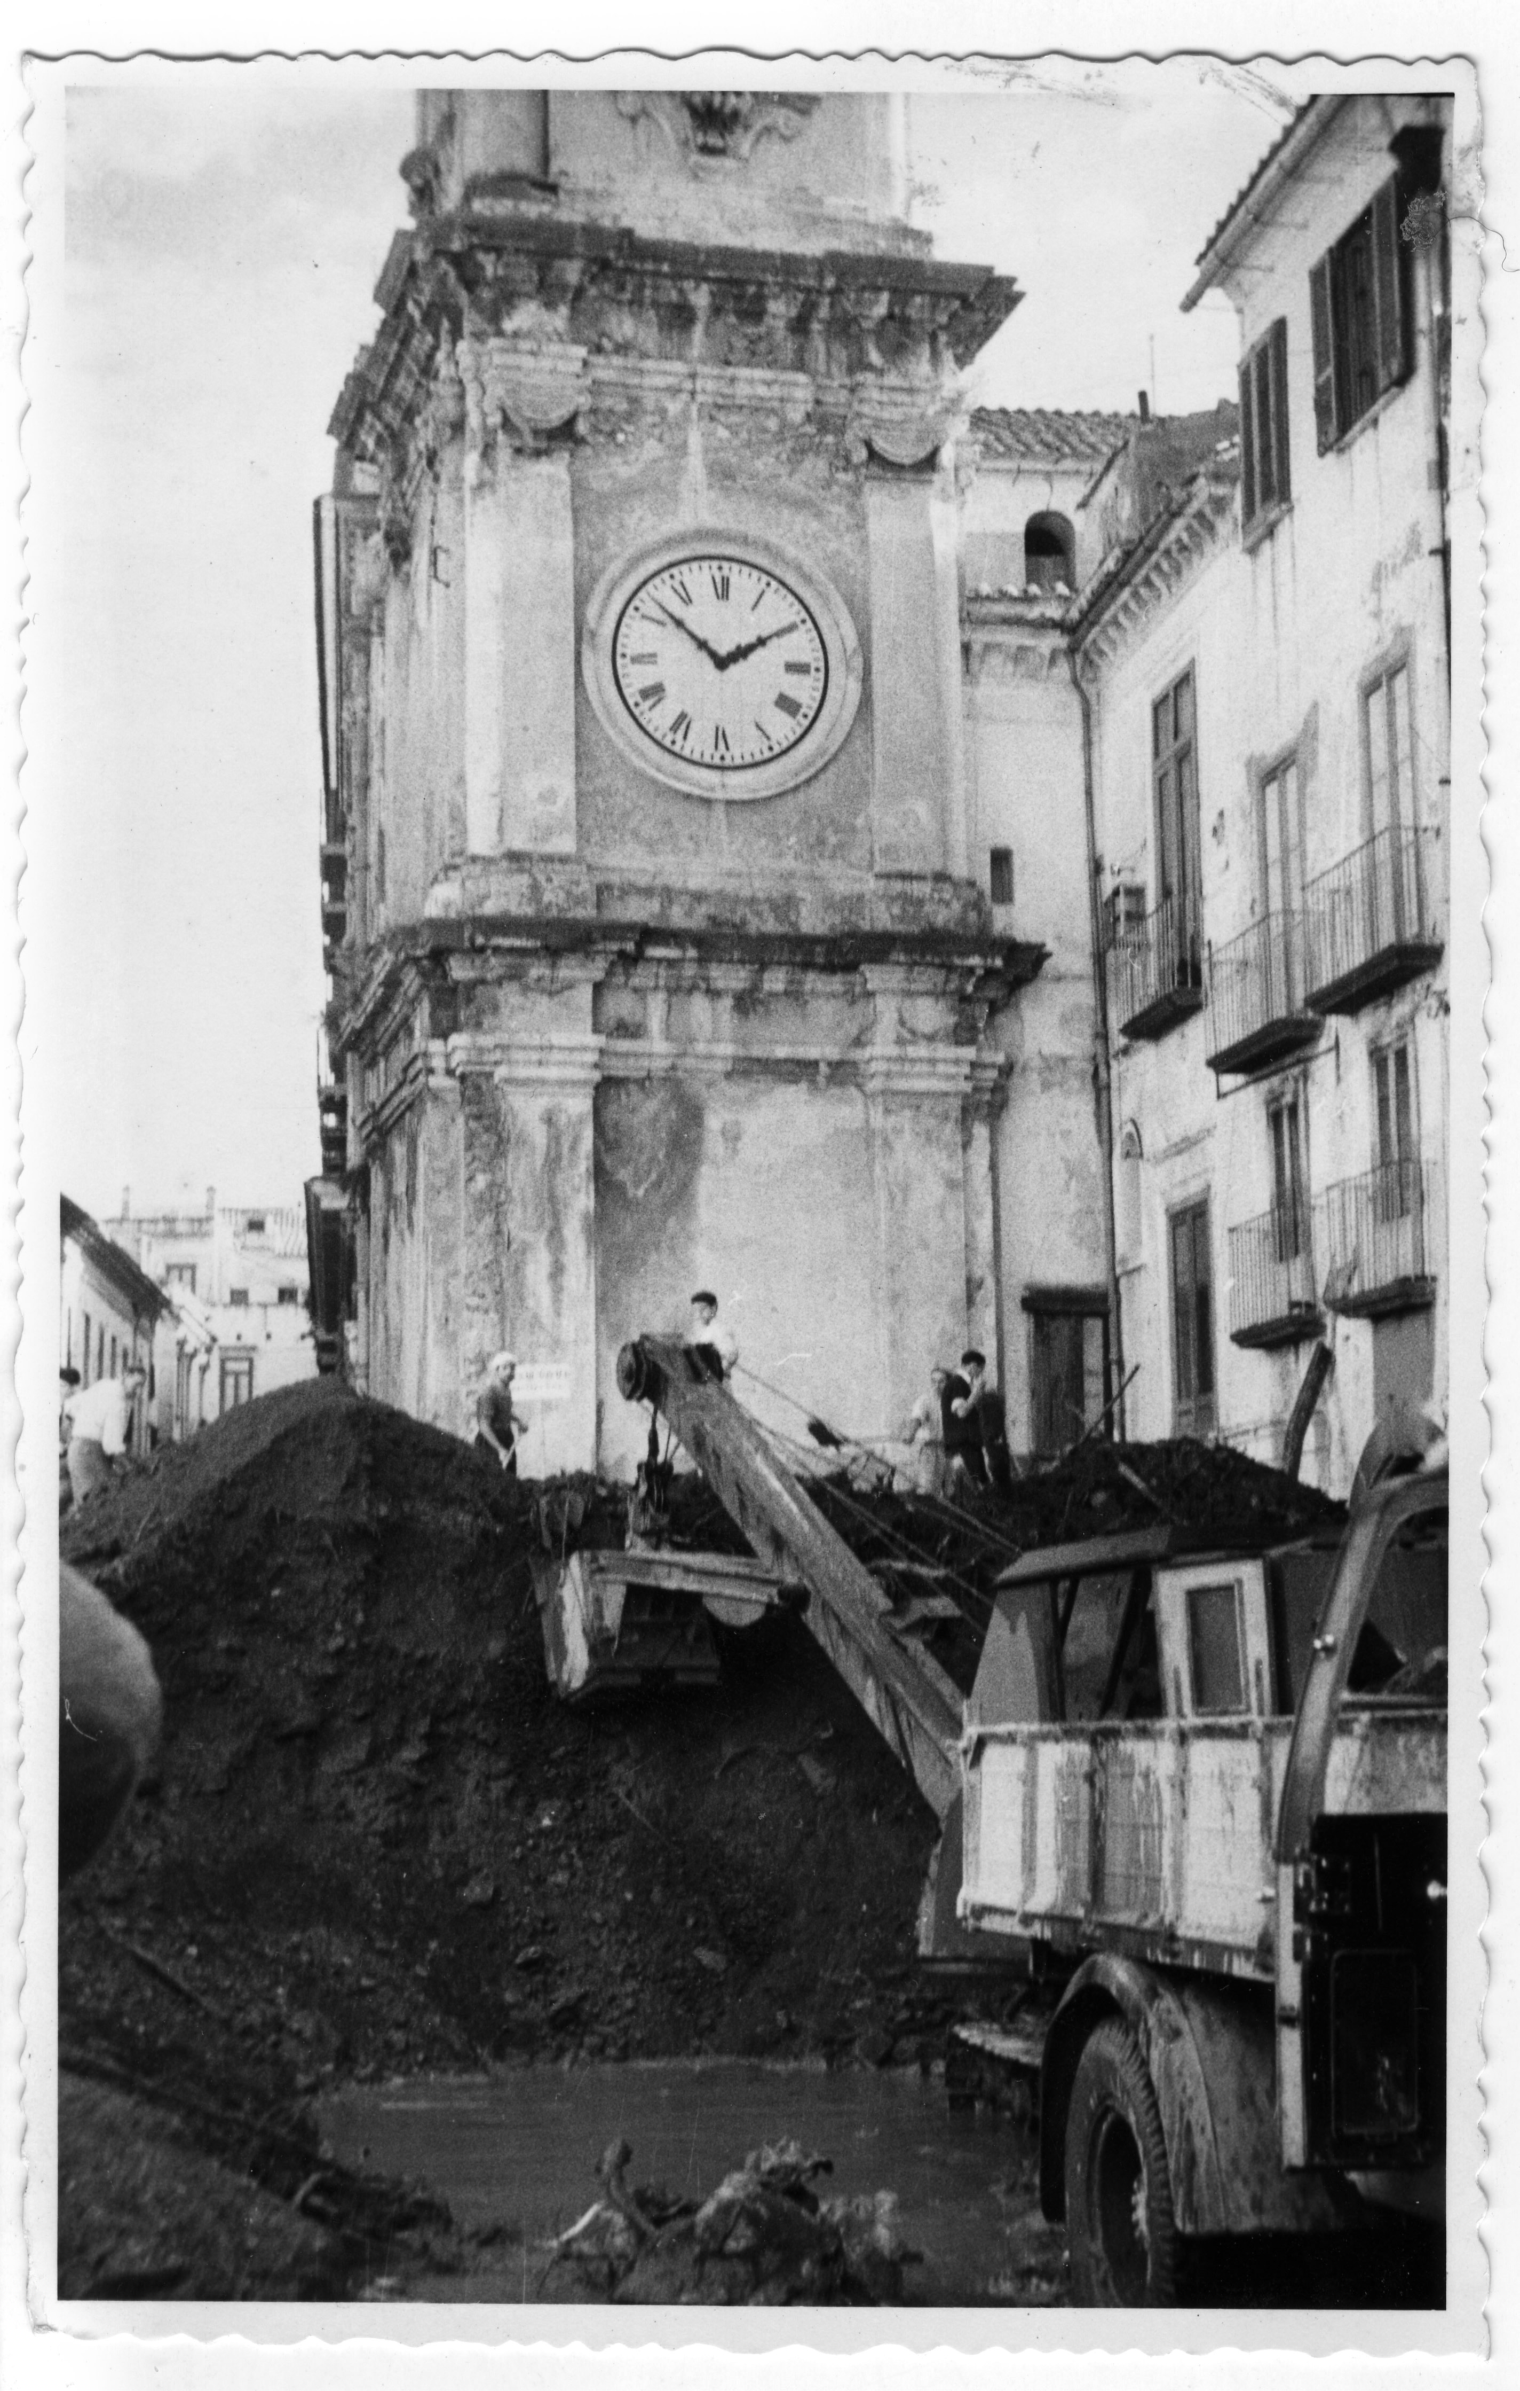
Archivio Storico del Comune di Salerno:
Fondo Colasante, Fondo foto di "foto Ernesto", Fondo Paola Corrette
09/10/2017_ CONFERENZA STAMPA «IO NON RISCHIO»_Palazzo di Città - Sala Giunta - Comune di Salerno

Slide 9
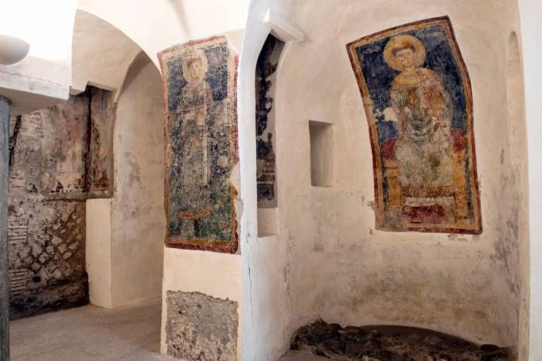
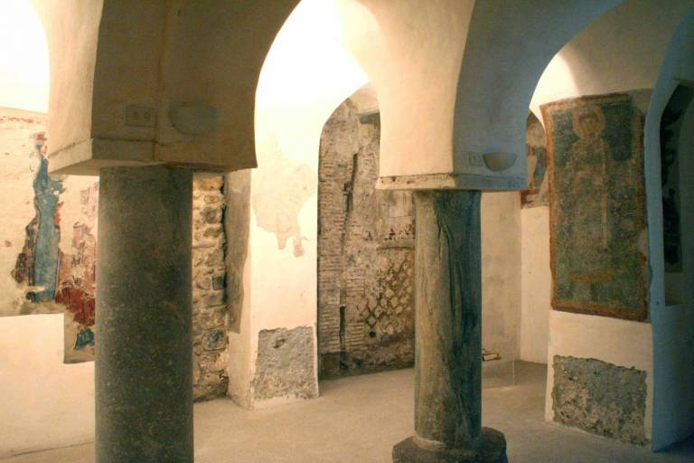
Con l’ausilio dell’associazione culturale ERCHEMPERTO, i volontari potranno condurre anche i cittadini in un percorso di trekking urbano storico-geologico-culturale sui luoghi simbolo della città di Salerno associati ai rischi naturali.
Tappa finale del trekking sarà la chiesa di Santa Maria de Lama con il suo ipogeo. Quest’ultimo prova l’innalzamento del piano campagna del centro stroico di Salerno nel corso dei secoli, dovuto alle successive inondazioni del fiume che lo attraversa.
09/10/2017_ CONFERENZA STAMPA «IO NON RISCHIO»_Palazzo di Città - Sala Giunta - Comune di Salerno

Slide 10
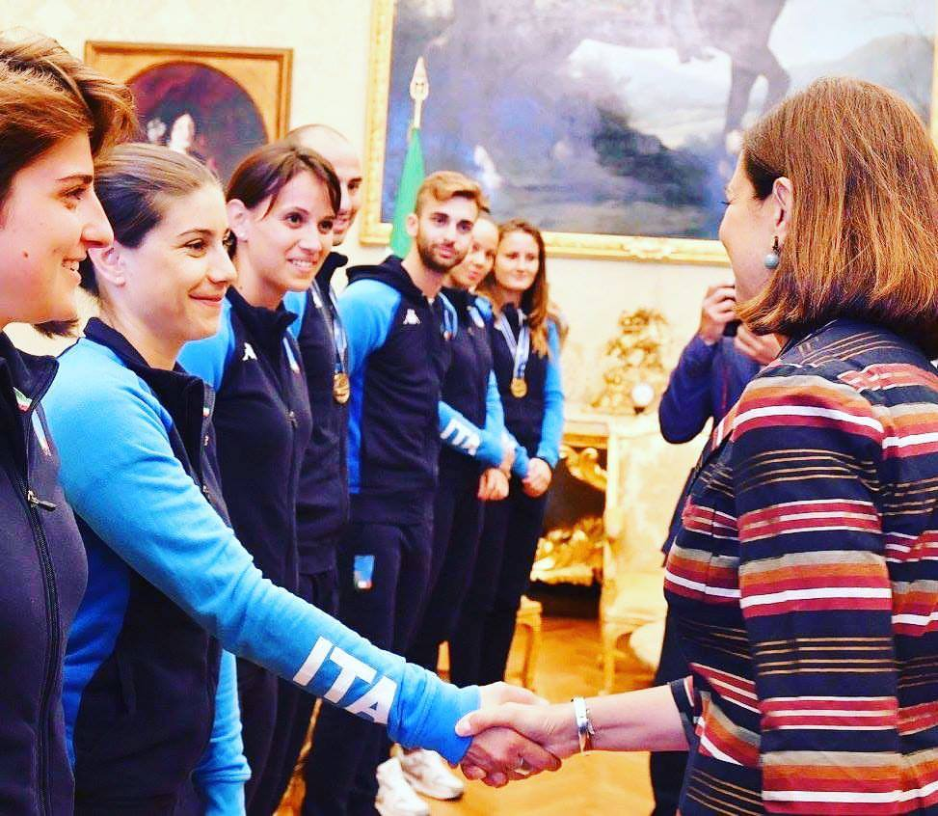
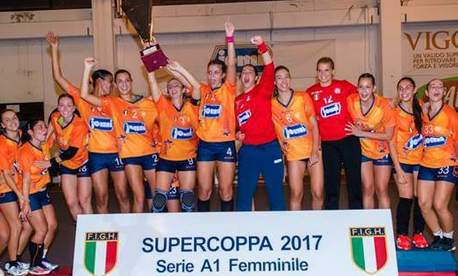
Con riferimento ai Testimonial dell’evento, l’Amministrazione Comunale ha scelto di rivolgersi alla squadra di pallammano femmile Jomi Salerno, vincitrice della Supercoppa Italiana 2017 – Serie A1 Femminile e alla campionessa Rossella Gregorio, salernitana vincitrice della Medaglia d’oro nella Sciabola a Squadre ai Mondiali di Lipsia 2017.
09/10/2017_ CONFERENZA STAMPA «IO NON RISCHIO»_Palazzo di Città - Sala Giunta - Comune di Salerno

Slide 11
Sponsor dell’evento nel Capoluogo di Salerno è Salerno Mobilità S.p.A.
Il Comune ha contribuito concedendo ai volontari formati dal Dipartimento di Protezione Civile il suolo pubblico così come concordato, per l’attuazione dell’iniziativa che si è inteso attuare in maniera completamente gratuita per l’Amministrazione ospitante.
09/10/2017_ CONFERENZA STAMPA «IO NON RISCHIO»_Palazzo di Città - Sala Giunta - Comune di Salerno

Slide 12
09/10/2017_ CONFERENZA STAMPA «IO NON RISCHIO»_Palazzo di Città - Sala Giunta - Comune di Salerno

